Slide 1



Slide 2
Motion(動き)をVisualize(可視化)し,
音楽Liveに革命を起こす新たなプロダクト

Slide 4





製品概要
音楽ライブで使用しMotion(動き)を取得
Motionの値によりスクリーンのエフェクトが変化
Notes:
音楽ライブで使用しMotion(動き)を取得, その値によりスクリーンのエフェクトが変化することで…

Slide 5




製品概要
Motion(動き)を可視化
Liveにおける
新たな体験を実現
順位付けや盛り上がりの
数値化が可能
Notes:
Motionを可視化する 一体型のLiveという新たな体験を実現します.
くわえてそれらの数値を活用することで 様々なおもしいことを行うことが可能です.
このプロダクトは課題解決型ではありませんがしいて言うならば…

Slide 6
解決できること
お金を積むことしかできなかったアイドル/アーティストへの愛情表現をMotionという動きによって表現する新たなプロダクト

Slide 7
こだわりPoint
エフェクト
多種多様なエフェクトを用意
加速度で動きを取得しサーバ上で良い感じの アルゴリズムで描写
Notes:
それらを実現した方法は…

Slide 8




開発環境
エフェクト描画
アプリ
サーバ
Processing3
Swift3
Node.js
Notes:
エフェクトはprocessing アプリはSwift3 サーバはNode.jsで記述しherokuを使用しました. 流れとして…

Slide 9

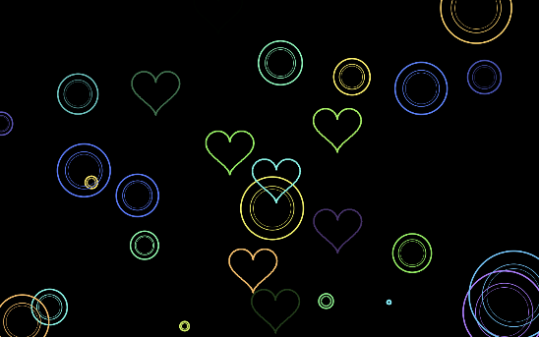

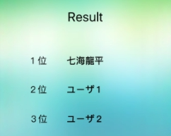
システム概要
スクリーン
視覚エフェクトを描写
センサの値を処理
データを送信
加速度のセンサ値を
センシング
Motionの値で順位付け
Notes:
そのように実装したプロダクトを実際に見てみましょう.
開発責任者の七海にSwitchします.

Slide 10
動いているもの
デモ実演

Slide 11

まとめ
Motion(動き)を可視化
動きを光描画
によって可視化
Motion(動き)を可視化し,
音楽Liveに革命を起こす
新たなプロダクト
一体型のLiveの実現
楽しさ/面白さ
新たな表現方法
Motionの順位や盛り上がりの数値化
ファンにとって貢ぐ額に変わる最高のステータス
Notes:
Motion VisualizerはMotionを可視化し楽しさや面白さを体験できるだけでなく
Motionの順位や盛り上がりの数値化による新たな表現方法を実現しました.
お金に変わる愛情表現方法であり順位も出るため ファンにとっては貢ぐ額に変わる最高のステータスとなるでしょう.

Slide 12
Motion(動き)を可視化し,
音楽Liveに革命を起こす新たなプロダクト

Slide 13
Notes:
あなたもきっと使いたくなったはず

Slide 14
まとめ
Motion(動き)を可視化
動きを光描画
によって可視化
Motion(動き)を可視化し,
音楽Liveに革命を起こす
新たなプロダクト
一体型のLiveの実現
楽しさ/面白さ
新たな表現方法
Motionの順位や盛り上がりの数値化
ファンにとって貢ぐ額に変わる最高のステータス
Notes:
質疑用

Slide 15
これからの「Motion Visualizer」
既存のLiveグッズとの融合
→サイリウム
プロジェクションマッピングとの融合
→Motionの値によって推しメンの服装が
グレードアップ
Motion(動き)の値によってセンターを決め
→値によって, Live限定でセンターが変わる 等
Notes:
展望

